Slide 1
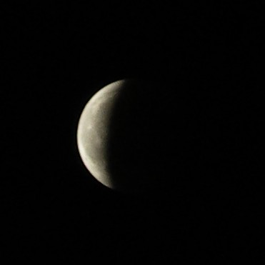
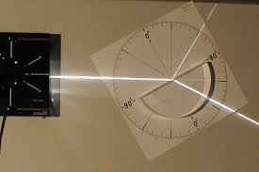
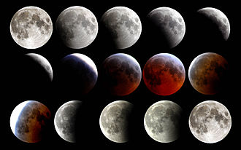
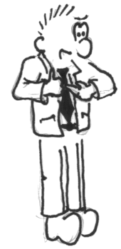
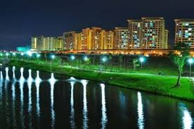
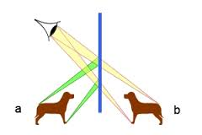
Optik
Reflexion des Lichtes
Wie wir bereits wissen,
sehen wir den Mond nur
weil er Licht der Sonne
auf die Erde reflektiert!
Aber was ist nun
Reflexion?
Totale Sonnenfinsternis auf den Färöern und
Svalbard am 20. März 2015 (Bild: www.kvf.fo)

Slide 2
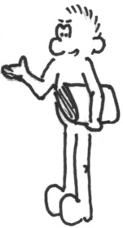
Optik
Reflexion des Lichtes
Zurückwerfen ja!
Aber nicht irgendwie …
Als Reflexion bezeichnen wir das Zurückwerfen des Lichtes:
Dabei gilt das Reflexionsgesetz!

Slide 3
Optik
Reflexion des Lichtes
… sondern genau so!
Als Reflexion bezeichnen wir das Zurückwerfen des Lichtes:
Reflexionswinkel α‘
Einfallswinkel α
Reflexionswinkel α‘
Reflexionsgesetz:
Wenn Licht auf eine glatte, glänzende Oberfläche trifft, dann wird es
reflektiert! Der Einfallswinkel α ist genau so groß wie der
Reflexionswinkel α‘!
Einfallswinkel, Einfallslot und Reflexionswinkel liegen in einer Ebene.

Slide 4

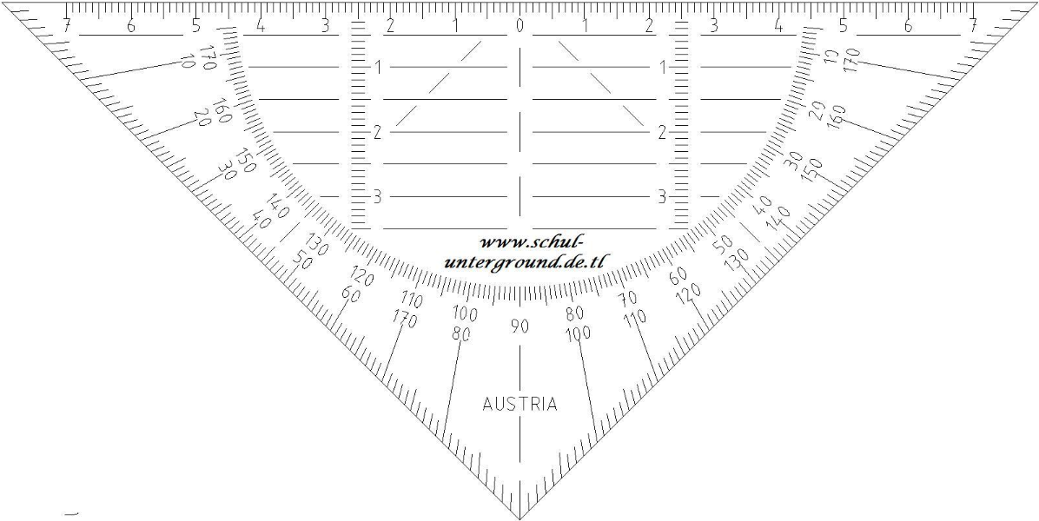
Optik
Reflexion des Lichtes
Pass auf!
So geht’s …
Aber wie konstruiert
man das nun?
Aha!
Ganz einfach!
Fertig!
Konstruktion des reflektierten Strahls.

Slide 5
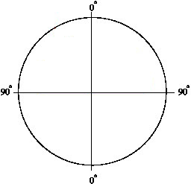
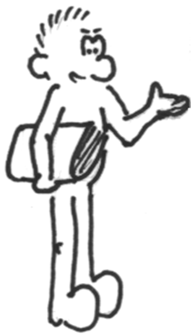
Optik
Reflexion des Lichtes
Schülerexperiment zum Brechungsgesetz:
Dann brauchen wir bloß die
Scheibe mit dem Spiegel
zu drehen und die Winkel
abzulesen!
Für das Experiment verwenden
wir eine feststehend Lampe
und eine drehbare Winkelscheibe
mit Spiegel!

Slide 6
Optik
Reflexion des Lichtes
Schülerexperiment zum Brechungsgesetz:
… und so das
Reflexionsgesetz
bestätigen!
Und man kann jederzeit
die Winkel ablesen!

Slide 7
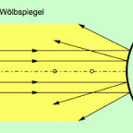
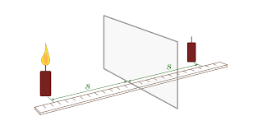
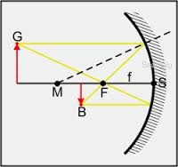
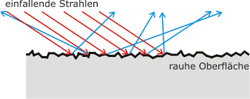
Optik
Reflexion des Lichtes
… und wie geht es
nun weiter?
Wir werden das
Reflexionsgesetz auf
praktische Beispiele
anwenden!

